Slide 1
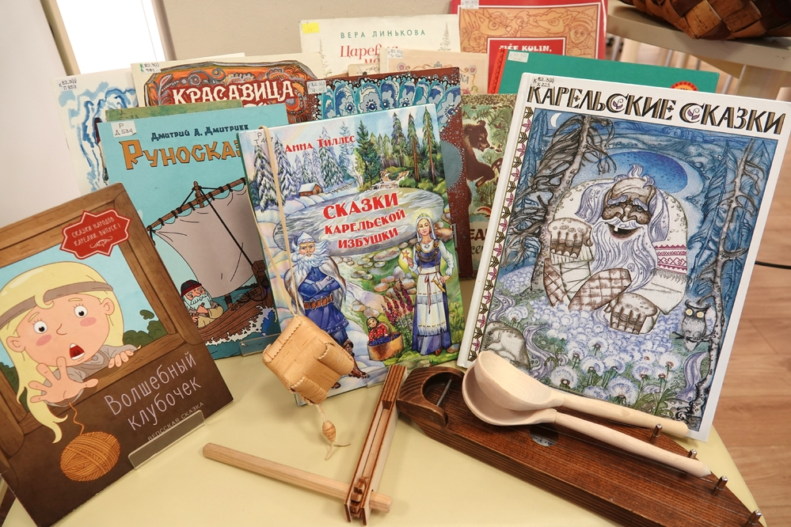

Карельские сказки: ЧИТАЕМ И ИГРАЕМ
Бибилов Арсений
МОУ СОШ №8.
г. Кондопога
3^{Б} класс

Slide 2
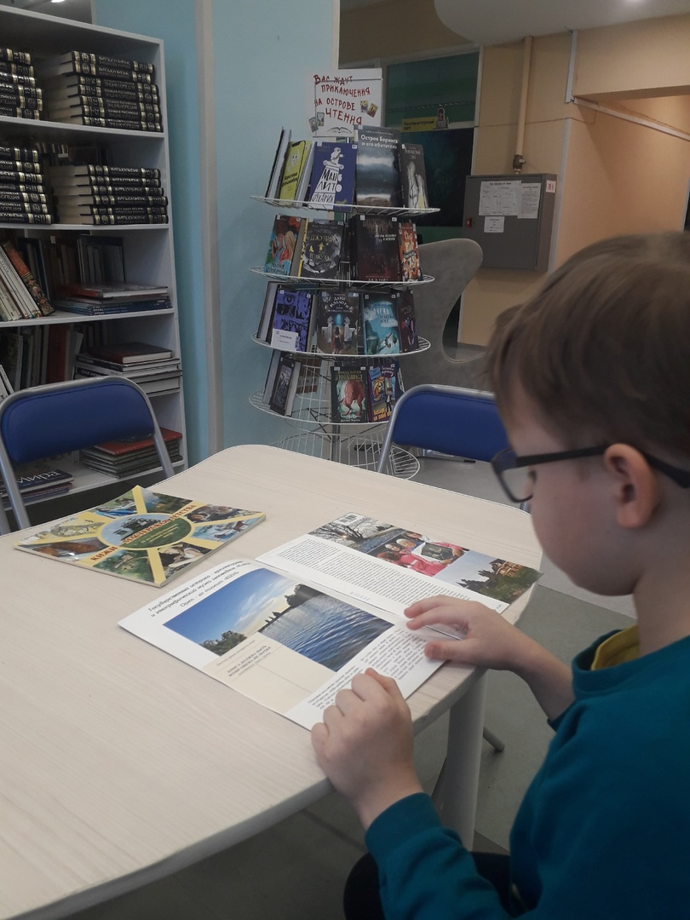
Цель:создание настольных игр для развития устойчивого интереса к карельским сказкам
Задачи:
прочитать карельские сказки
изучить историю карельских сказок
описать черты карельских сказок
подготовить игры по карельским сказкам
Методы: изучение литературы, анализ электронных ресурсов

Slide 3
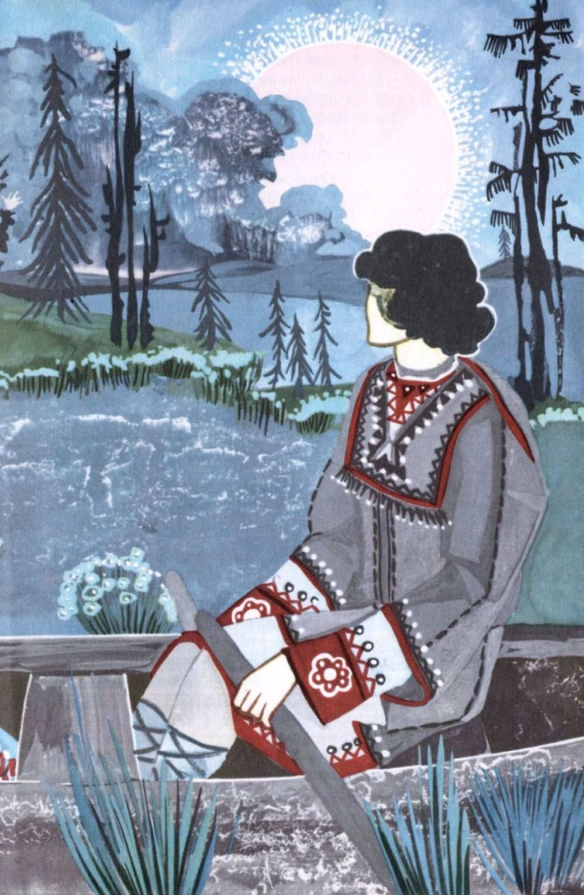
План
1. Теоретическая часть
Сказка как фольклорный жанр
История изучения сказок
Особенности карельских сказок
Карельская сказительница – А. Салониеми
2. Практическая часть
Создание настольных игр:
мемо, лото, пазл, викторина
Поделка мини-театр по сказке
«Белка, рукавица и иголка»

Slide 4

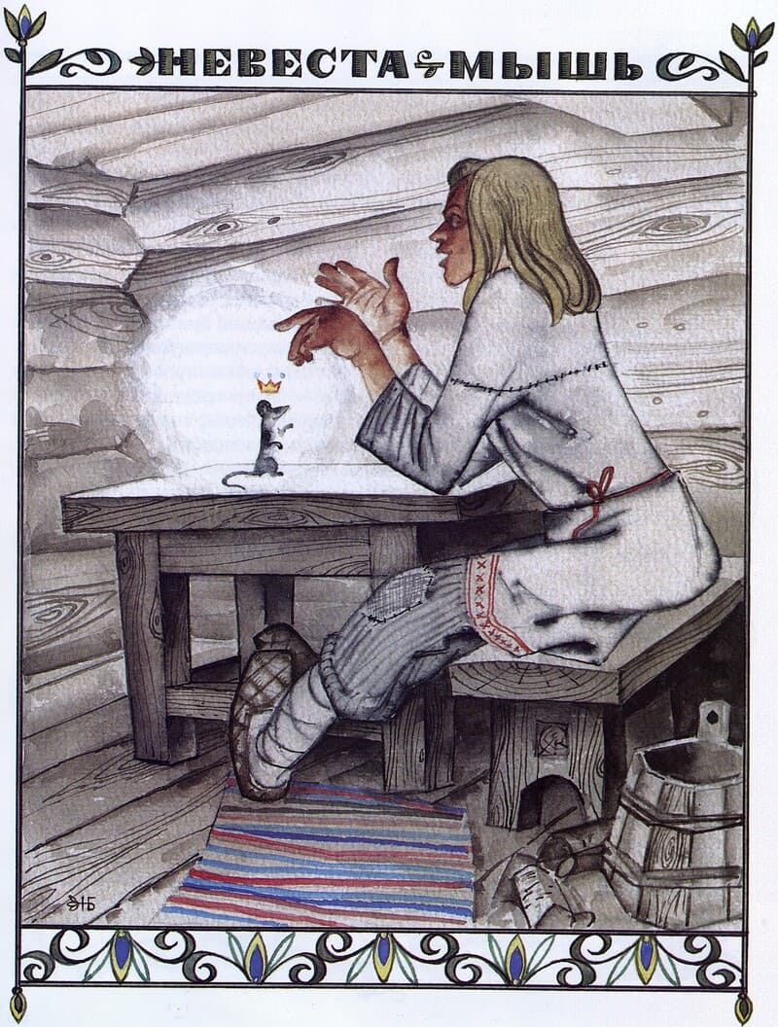

Сказка
Сказка – произведение о вымышленных лицах и событиях, с участием волшебных и фантастических сил (О.С. Ожегов).
Сказки могут быть народные и авторские, прозаические и поэтические, развлекательные и поучительные.

Slide 5
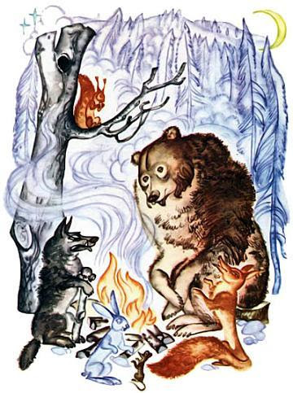
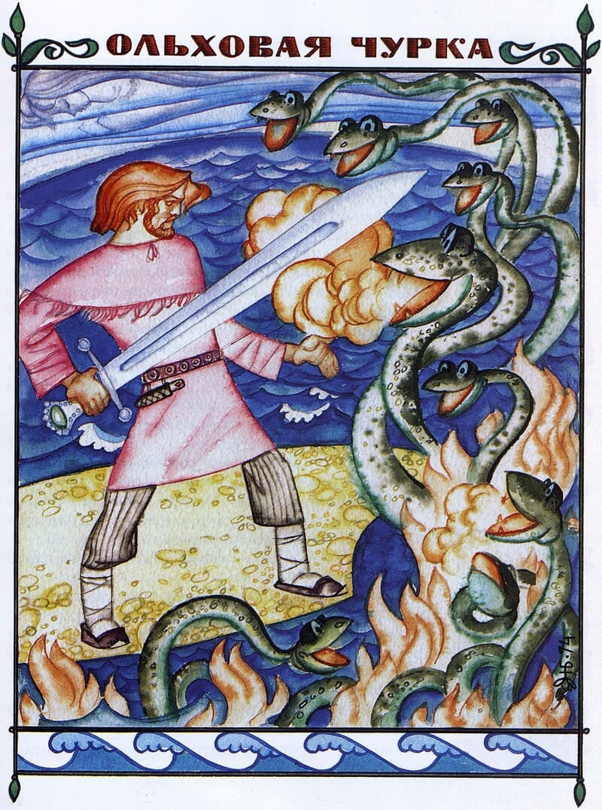
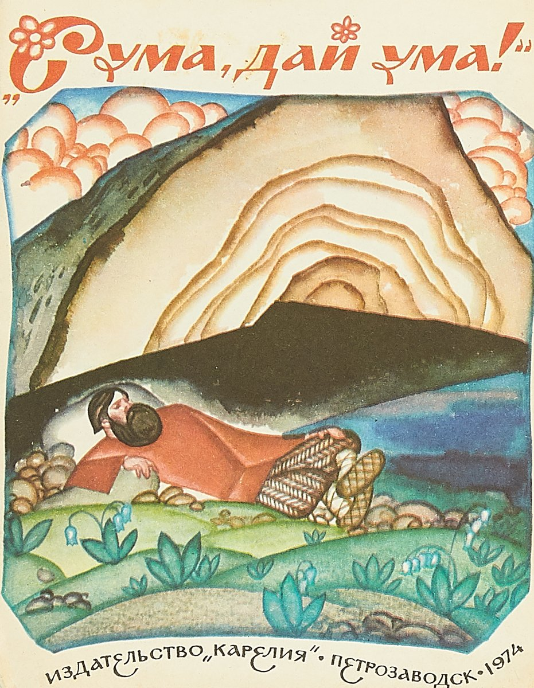
Виды Сказок
Сказки о животных | Волшебные сказки | Бытовые сказки
Самые древние сказки | Сказки о чуде, волшебстве | Мир в этих сказках приближен к реальному миру

Slide 6
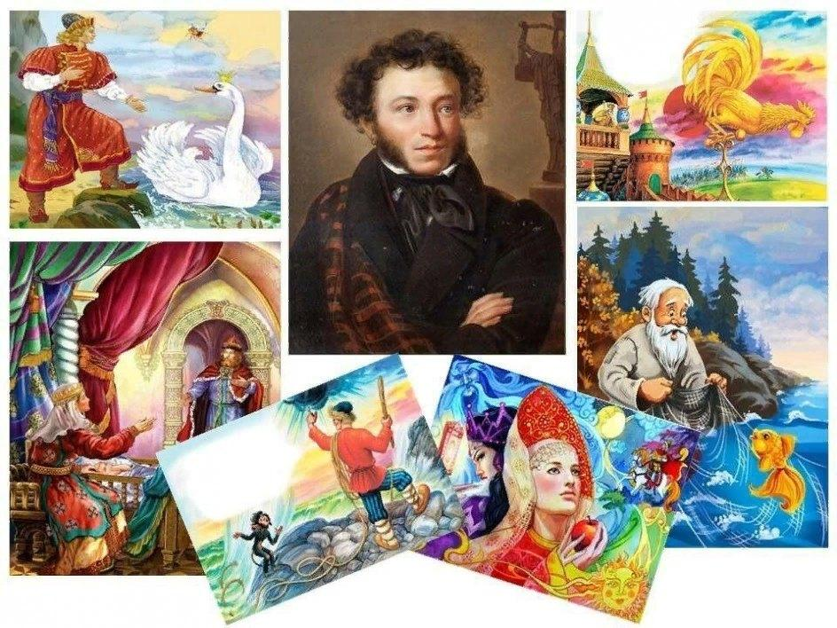
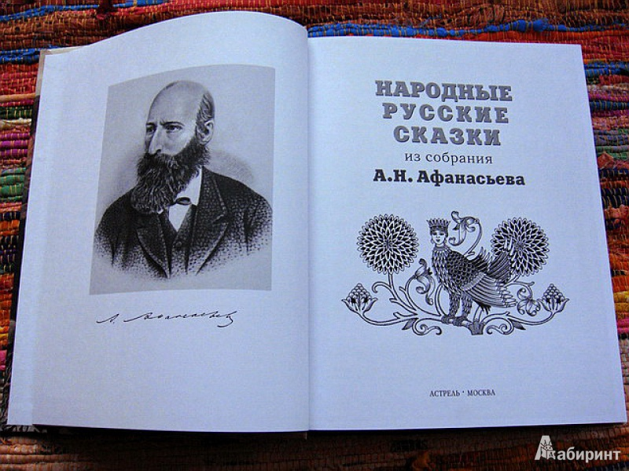
  ИСТОРИЯ СКАЗОК
А.С. Пушкин – «Что за прелесть эти сказки! Каждая есть поэма» (1824).
А.Н. Афанасьев – Собрал первый сборник русских народных сказок (1855-1863).

Slide 7
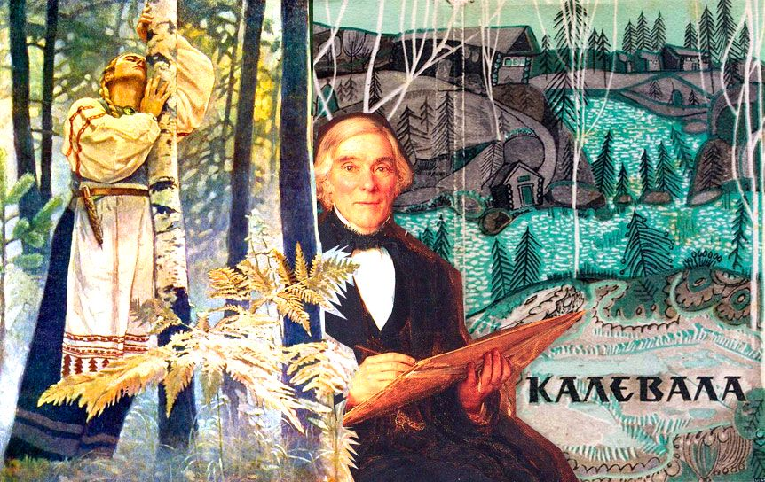


История изучения карельского фольклора – 19 век
Элиас Лённрот (1802–1884)
Из национального архива респ. Карелии.

Slide 8
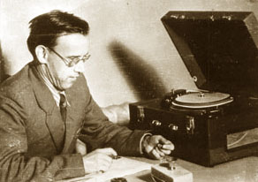

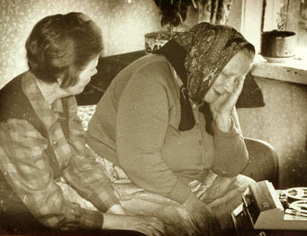
История карельского фольклора – 20 век
В. Я. Евсеев,
за работой с грамзаписями (конец 30-х годов)
У. Конка записывает плачи, 1972 г.

Slide 9

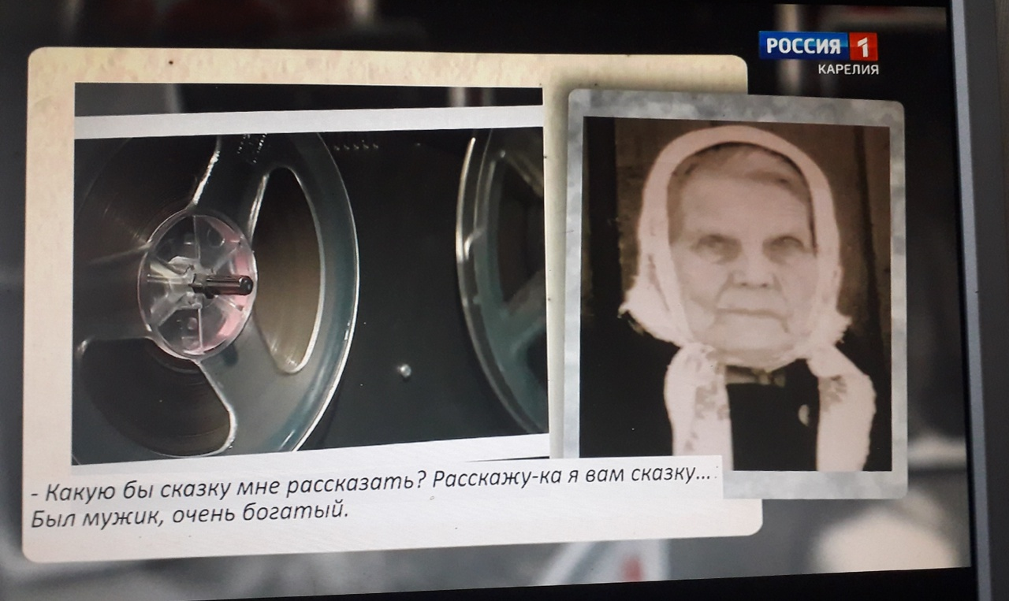
Карельская сказительница – Анастасия Салониеми
(1885-1983)

Slide 10

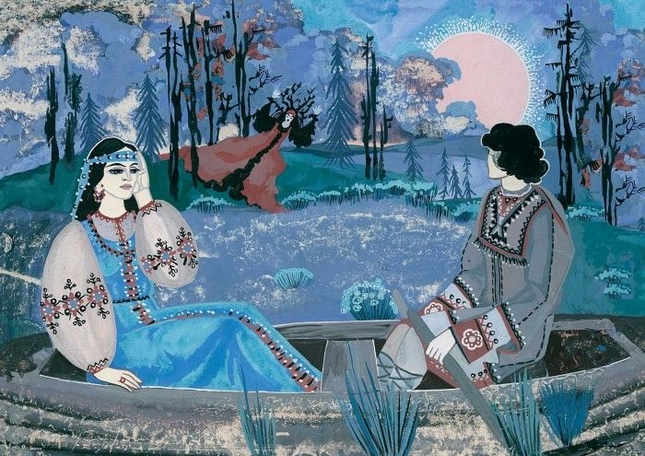
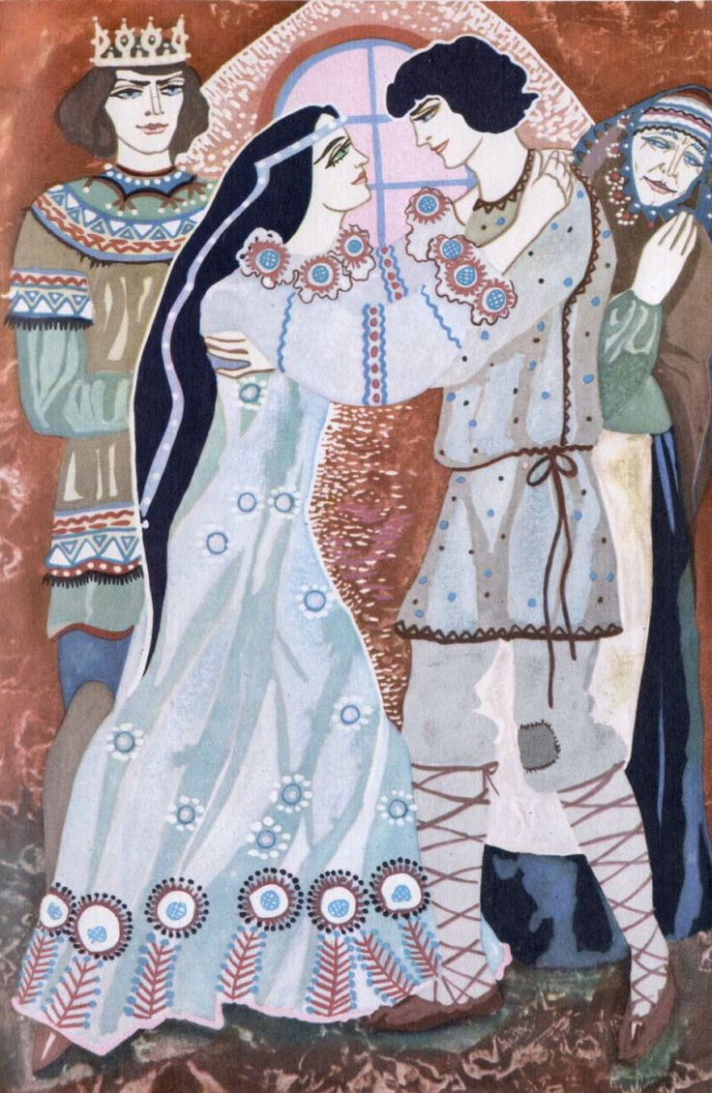
«Черная уточка». Художник - Тамара Юфа.

Slide 11


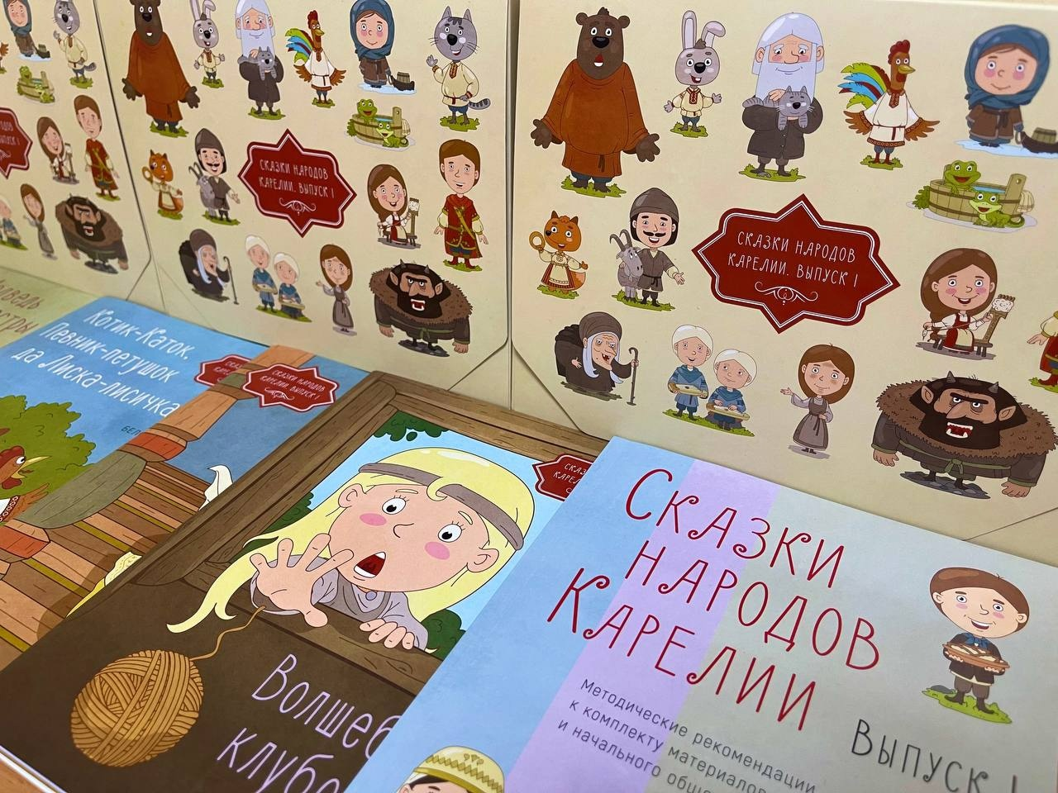
Карельская сказка в 21 веке

Slide 12
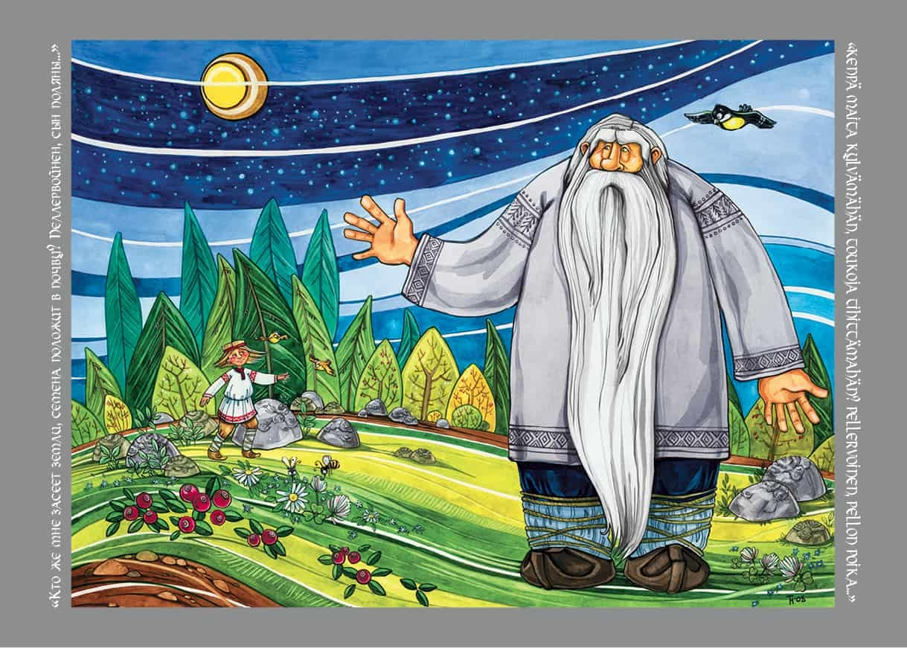
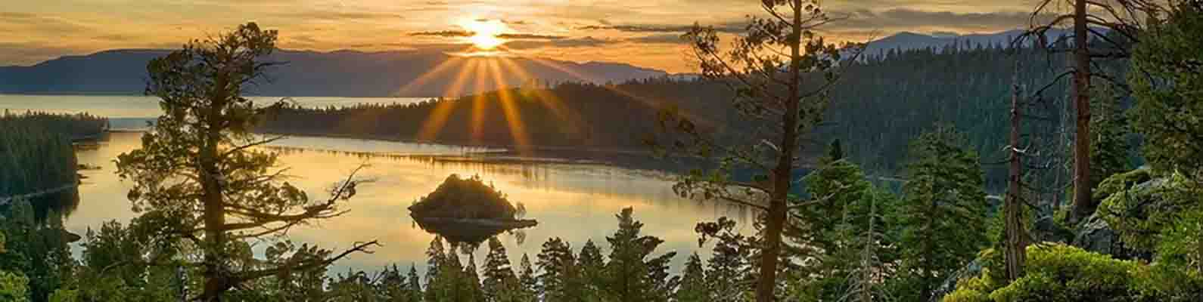
Особенности Карельских сказок
Мир северного народа, связь человека и природы
Реалии Карелии: ламбушка, важенка, калитки
Близость сказок с былинами, с русскими сказками
Главный герой часто бывает женщина
Злой персонаж - ведьма Сюоятар
Хранитель леса – Хийси

Slide 13
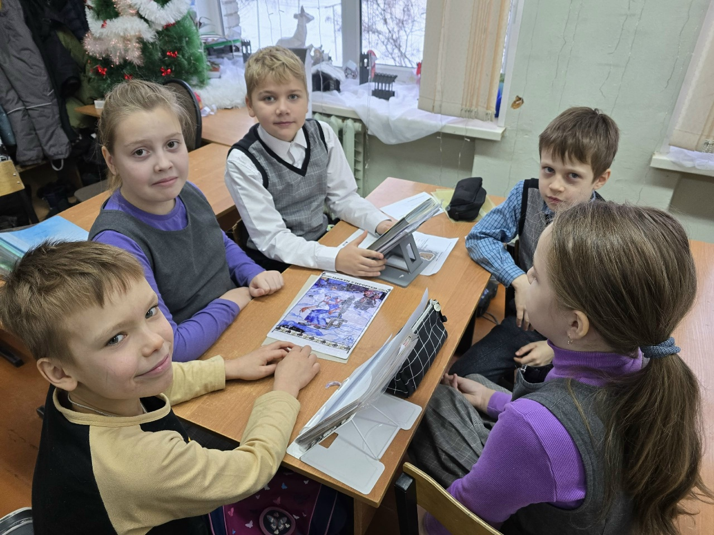
Практическая часть.
Создание настольных игр.
Пазлы по сказкам «Черная уточка», «Пряхи у проруби».
Игра-мемо «Названия карельских сказок»
Лото «Что ты знаешь о Карелии?»
Викторина «По страницам карельских сказок»
Настольный театр по сказке «Белка, рукавица и иголка»

Slide 14
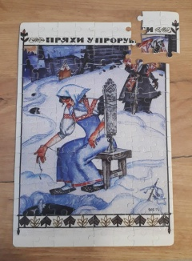
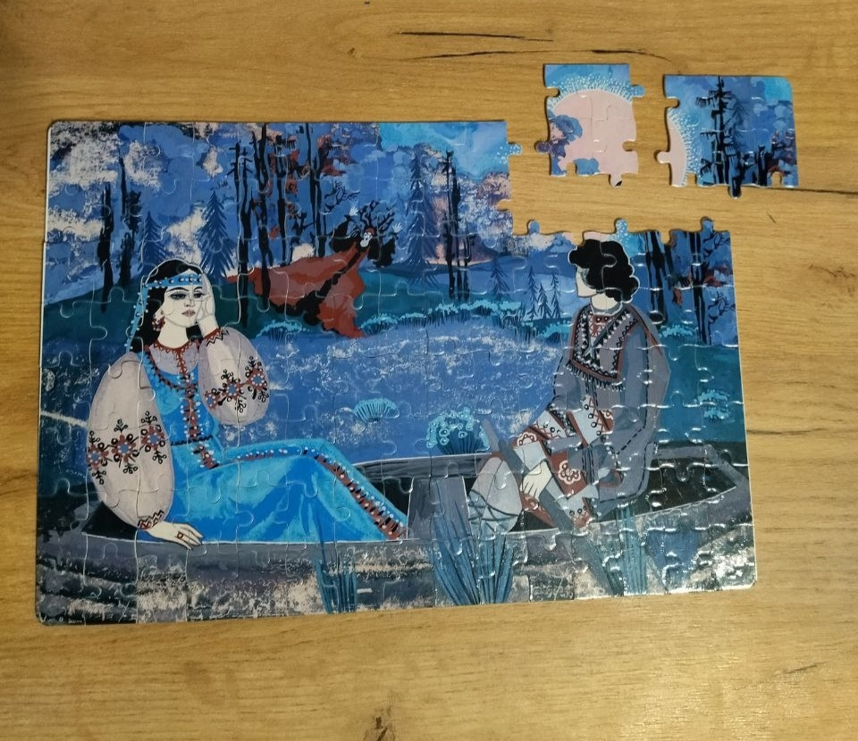
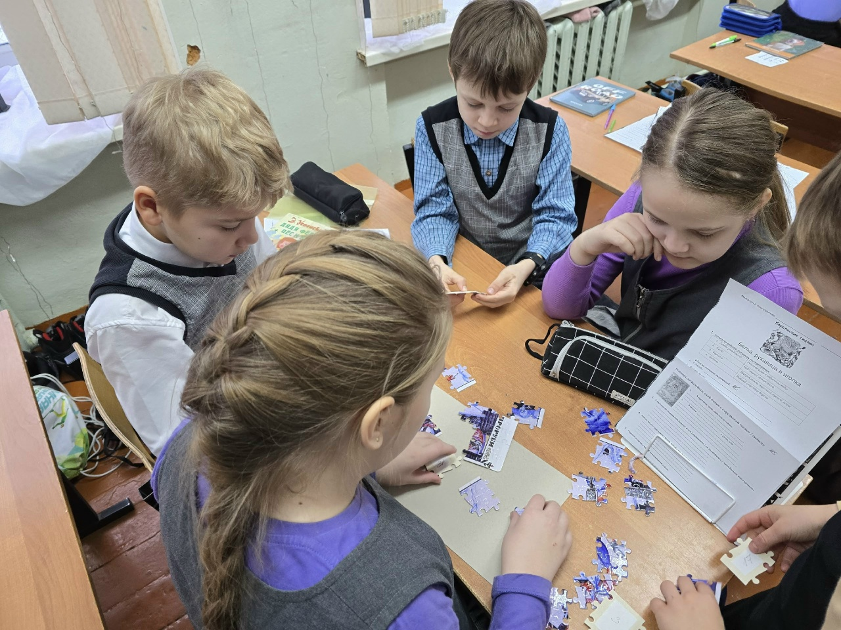
1. Пазлы

Slide 15
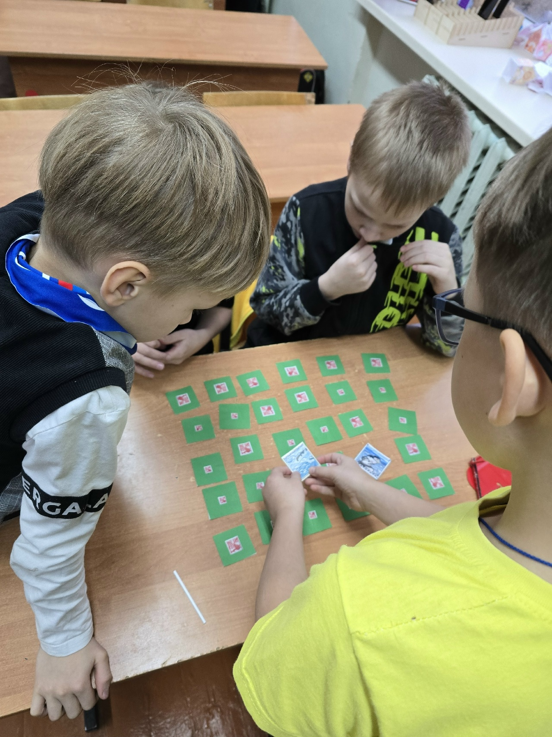
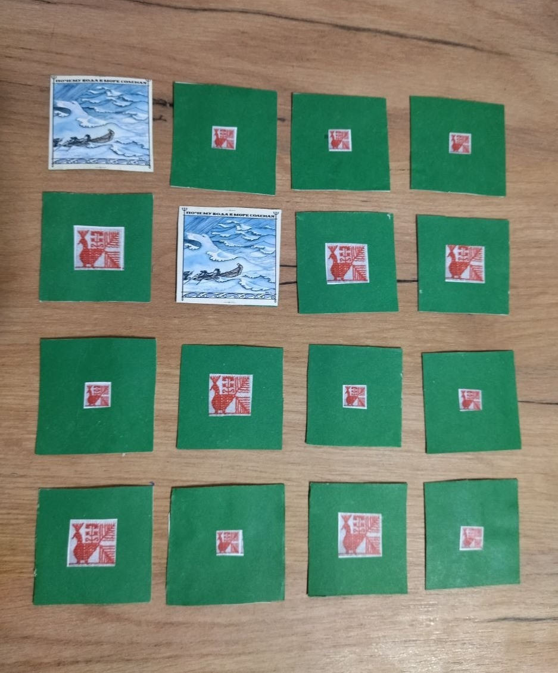
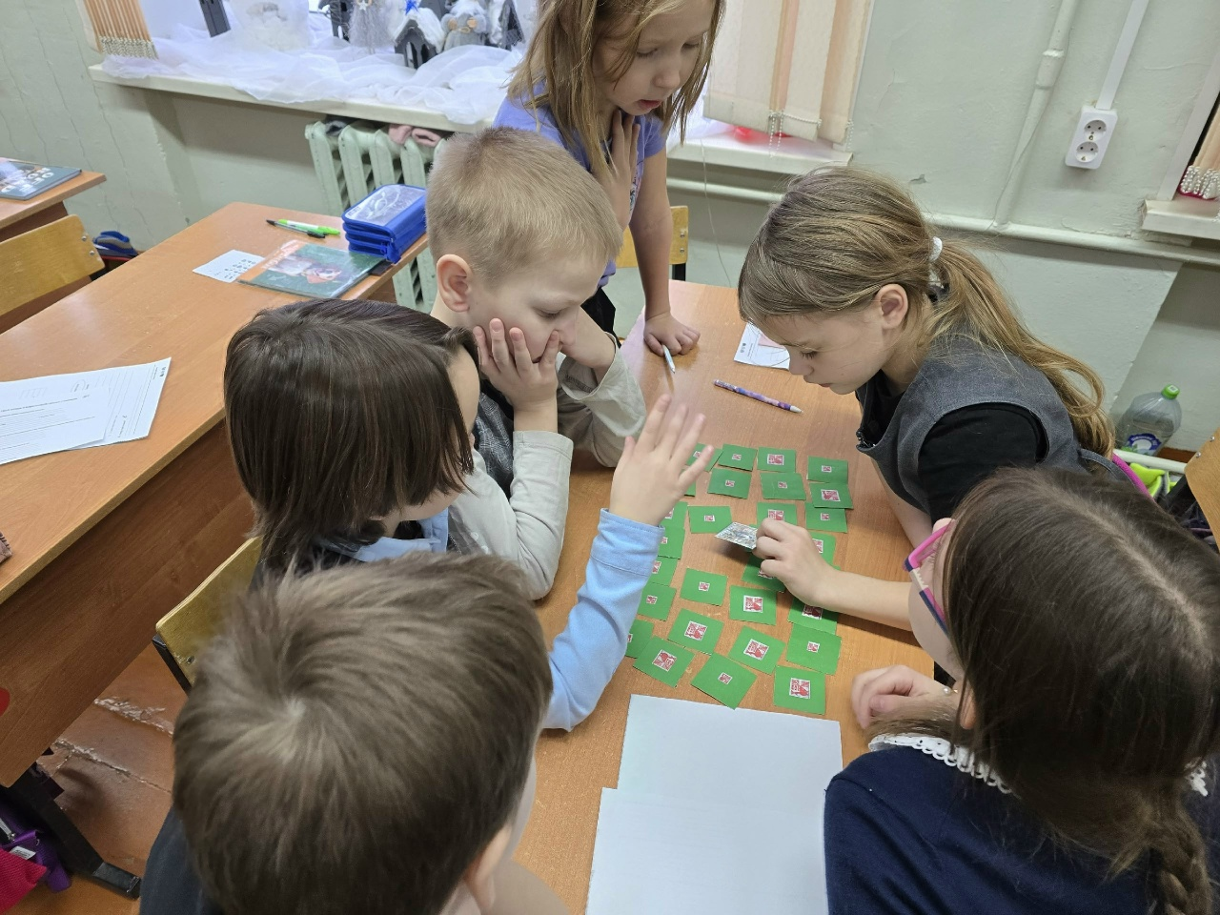
2. Игра-мемо

Slide 16
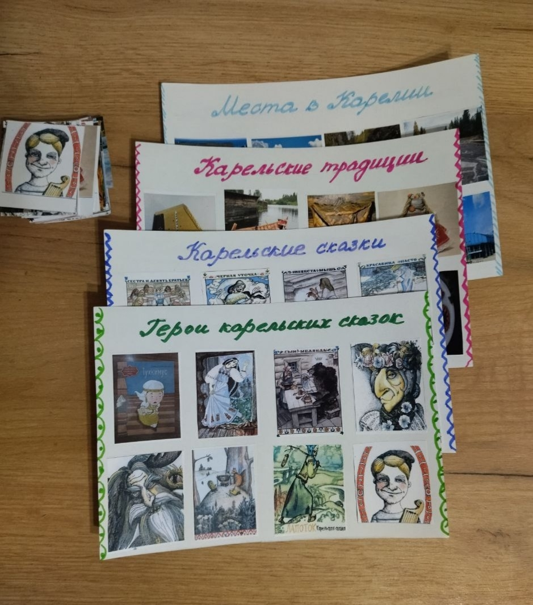
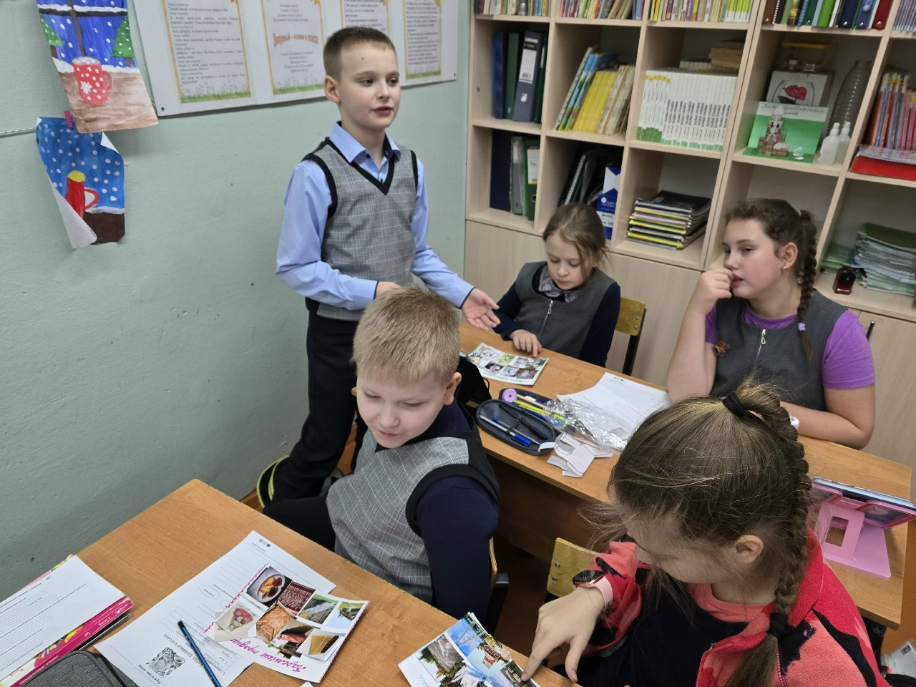
3. Лото

Slide 17
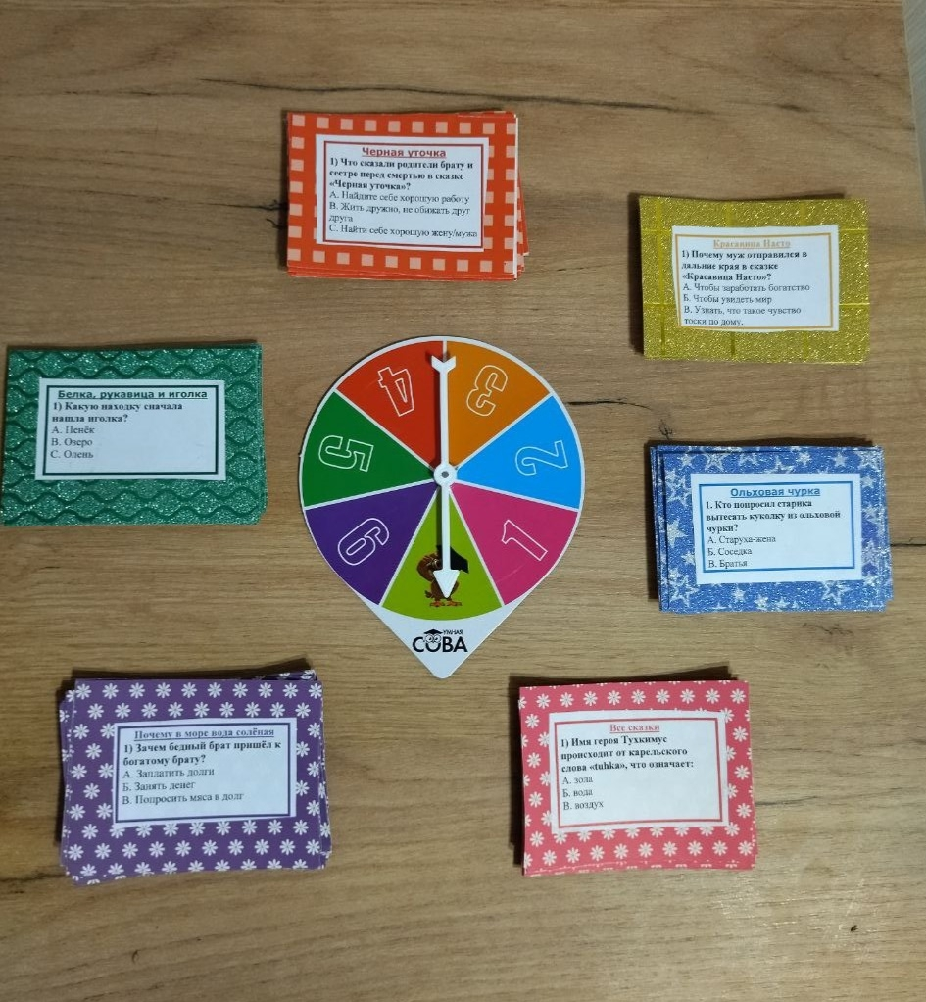
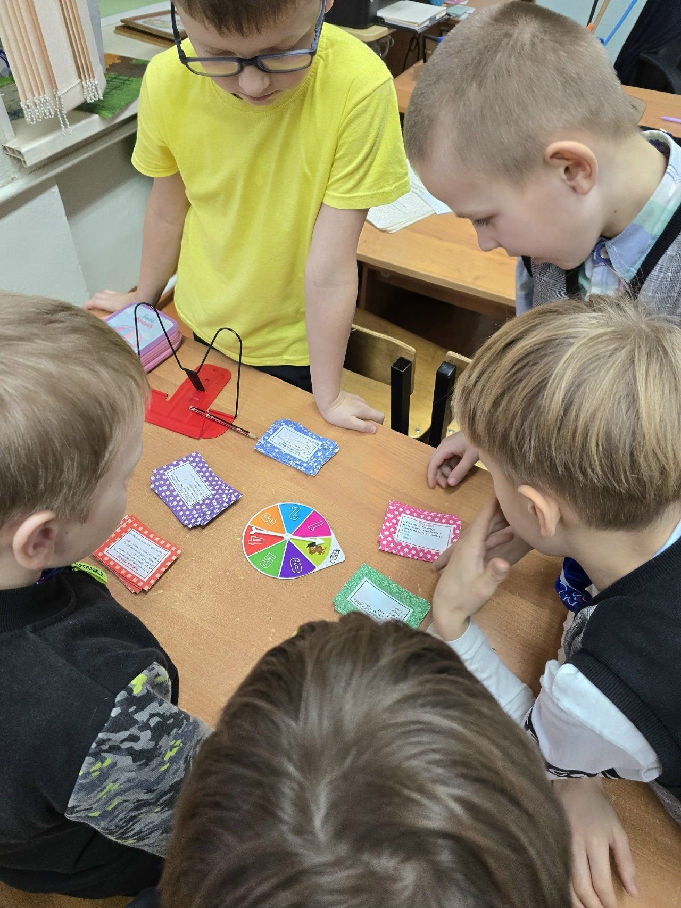
4. Викторина

Slide 18
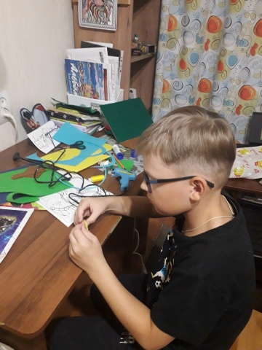
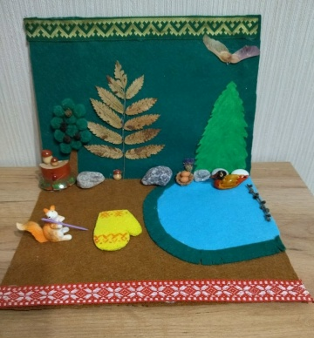
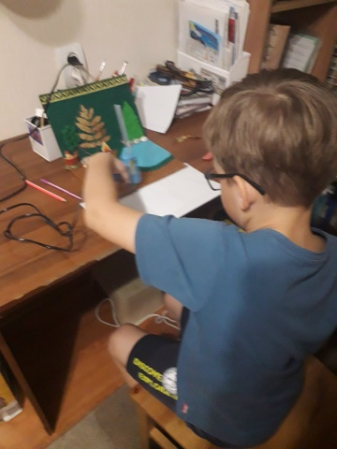
5. Настольный театр по сказке
«Белка, рукавица и иголка»

Slide 19
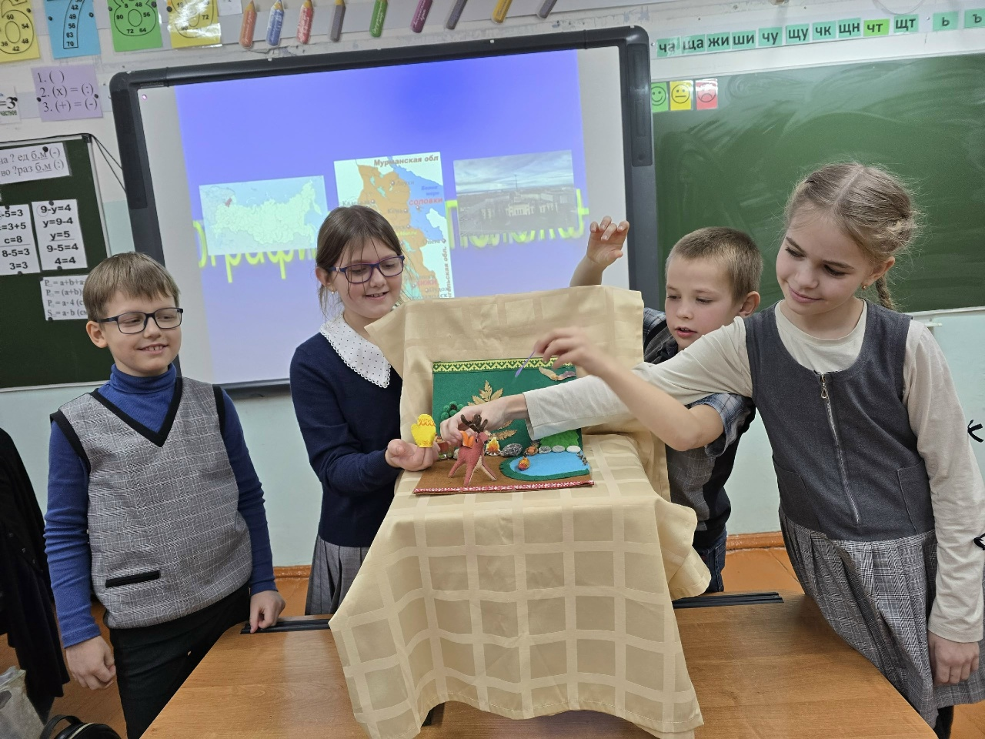
Представление сценки «Белка, рукавица и иголка»

Slide 20
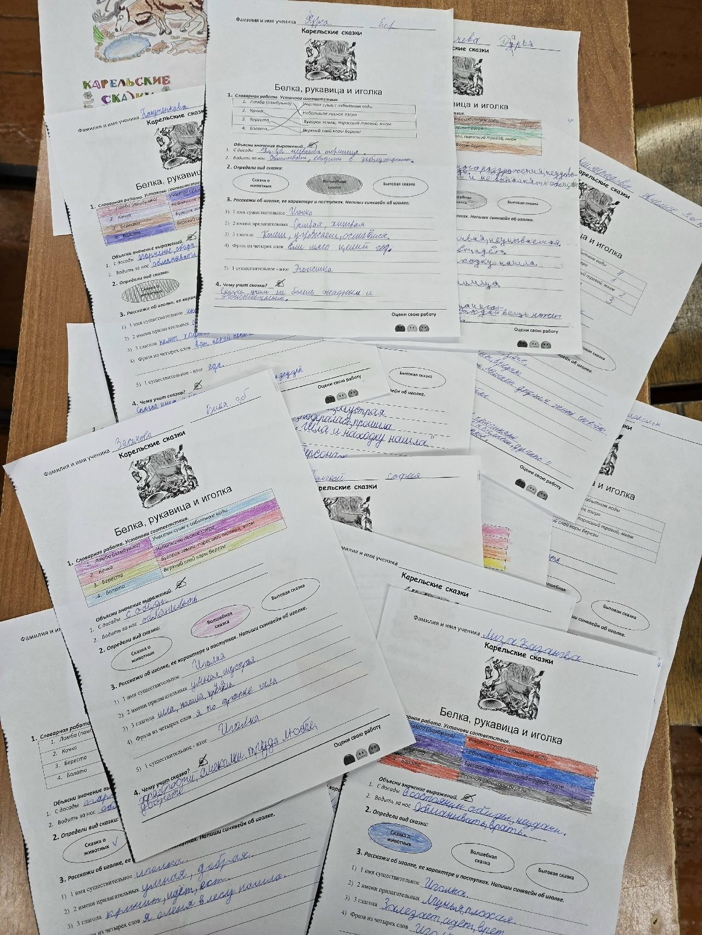
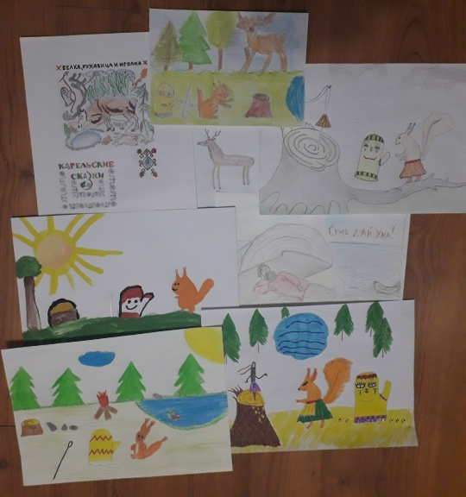
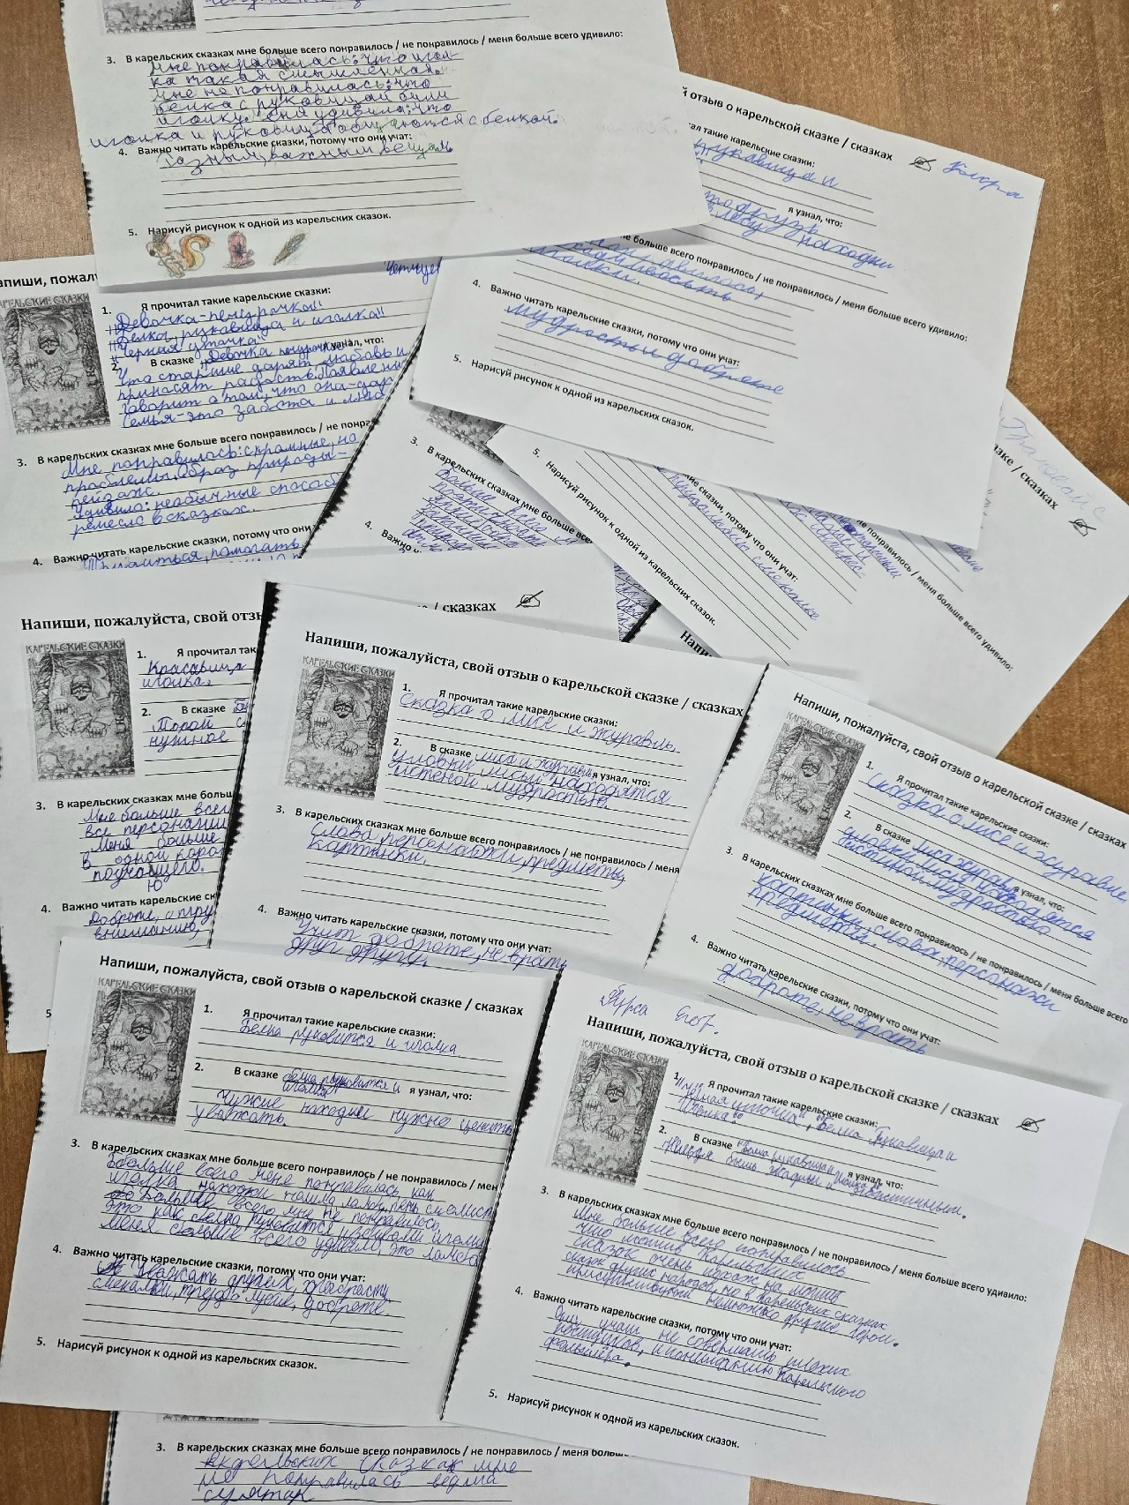
Обратная связь

Slide 21
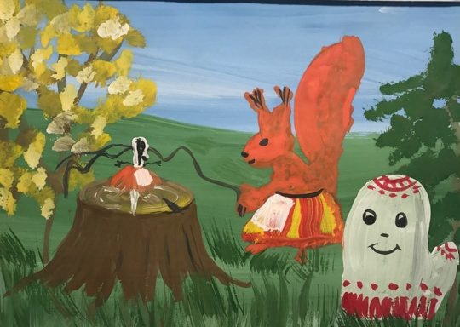
Заключение
Прочитано 26 карельских сказок
Изучена история карельского фольклора
(XIX-XXI век)
Определены черты карельских сказок
Разработаны 5 игр по сюжетам карельских сказок
Проведено мероприятие с одноклассниками
по теме «Карельские сказки», получена и
проанализирована обратная связь от учеников

Slide 22
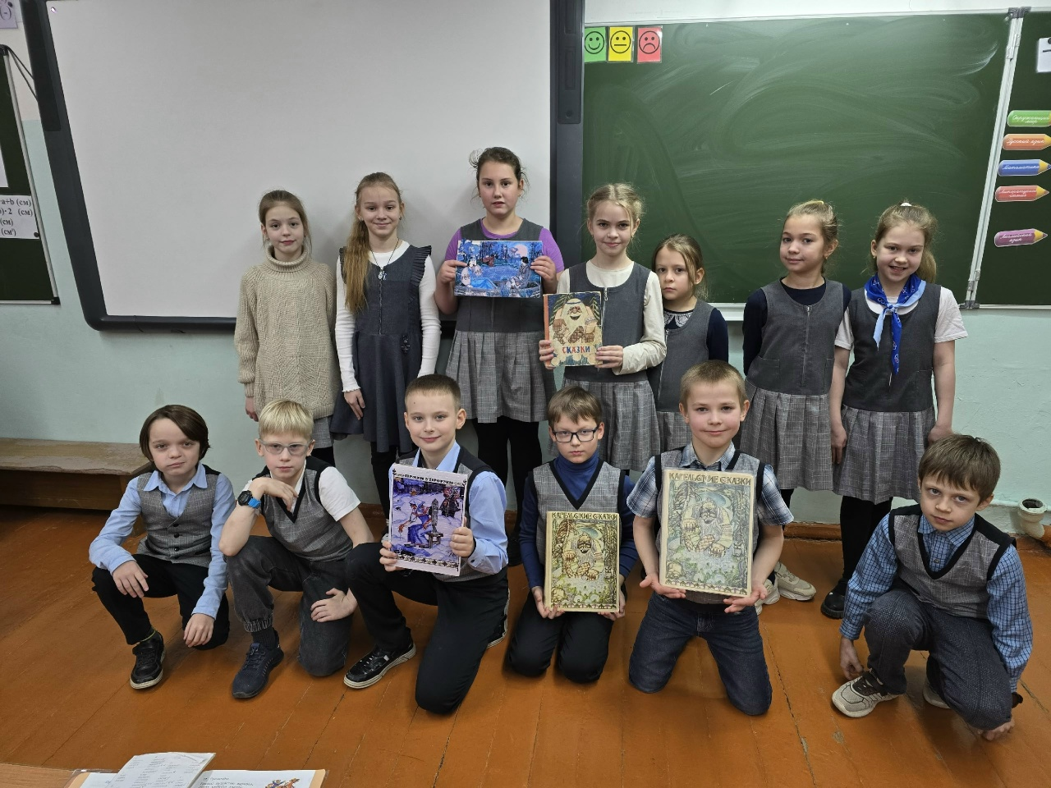

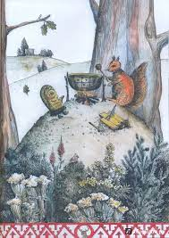
Читайте карельские сказки!

Slide 23
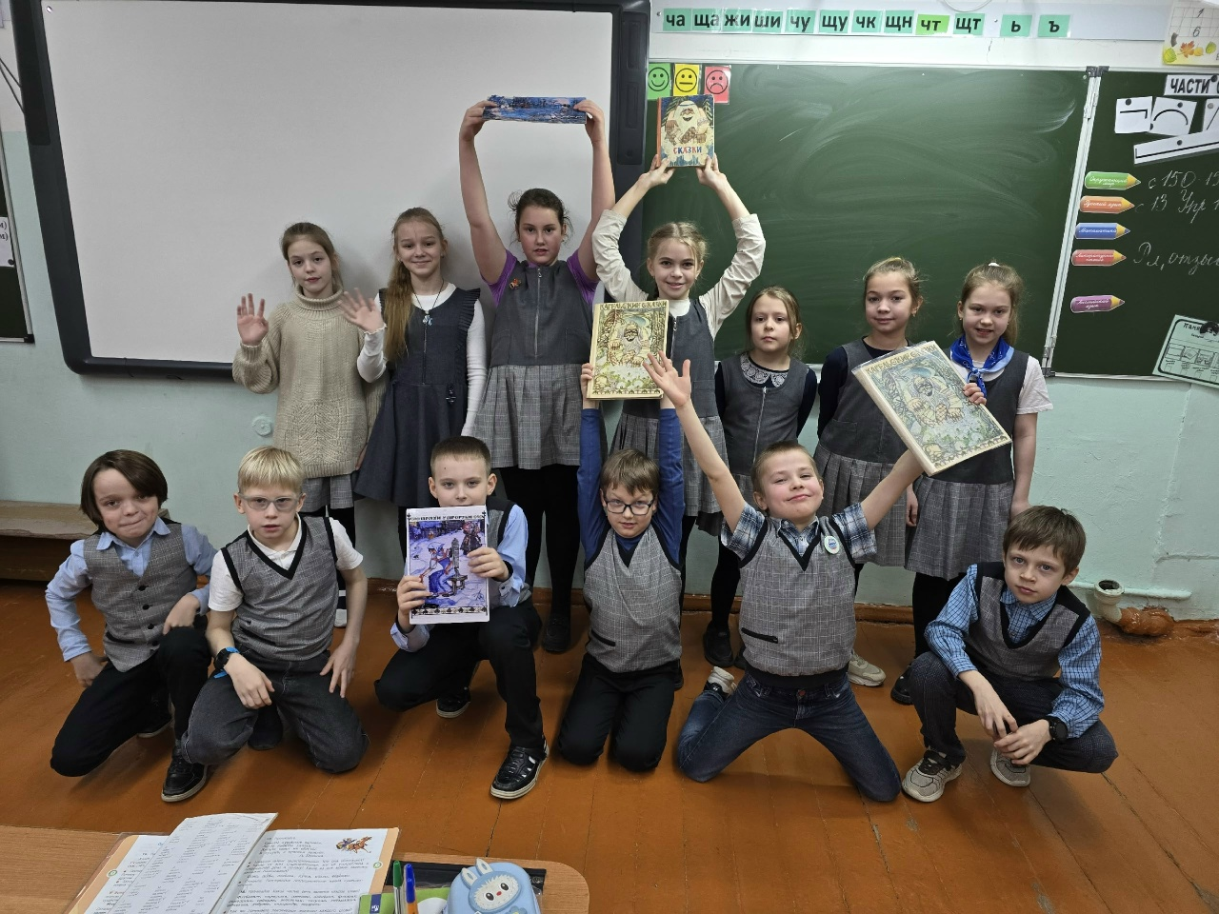
Благодарим за внимание!
Passibo suuri!
!

